Slide 1
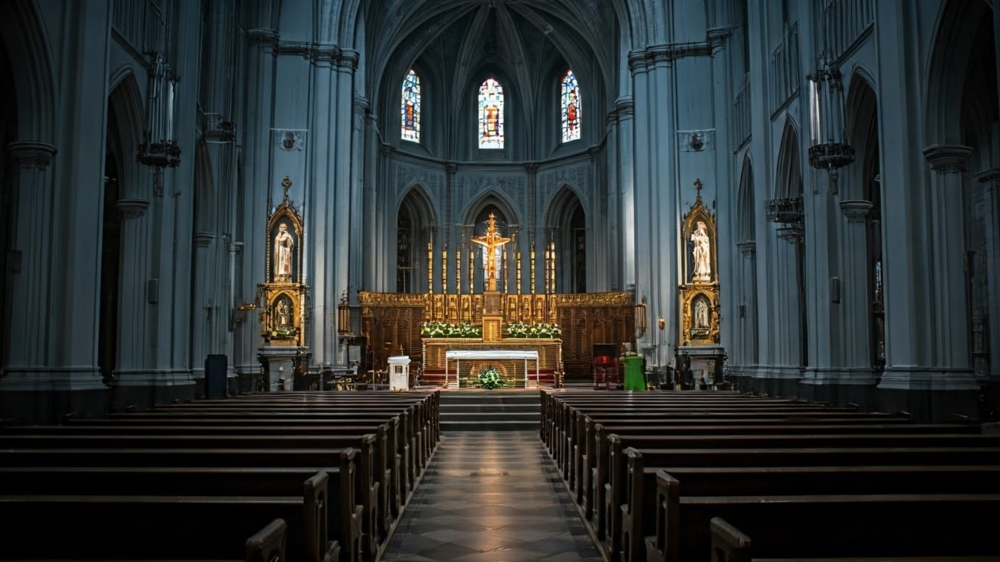
Thế Thông
Ân Tình Muôn Thủa
Chúa Trời tình yêu thật vô đối, xuống trần hạ sinh hang lừa tối tăm. Vì muốn cứu chuộc nhân thế, Chúa tự hiến thân, dãi dầu bước chân ban phát thiên ân từng giây.

Slide 2
Mỗi ngày hồn con ca tụng Danh Chúa, suốt đời ngợi khen Ân tình muôn thủa. Tình Chúa chan hòa mến thương. Xóa nhòa vấn vương dẫu đời gió sương giũ hết buồn thương.

Slide 3
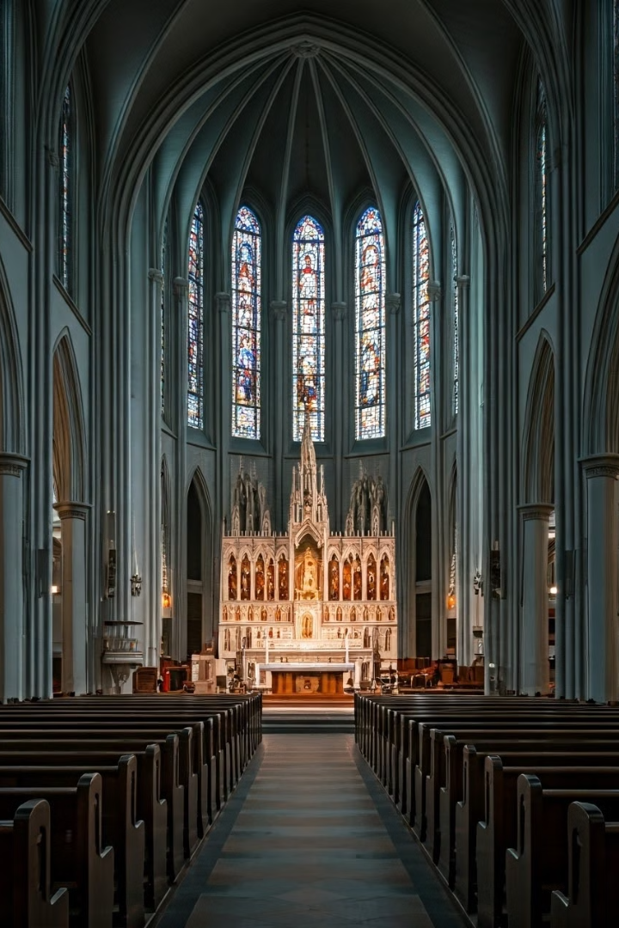
ĐK: Ngài ơi xin đến dắt dìu nâng đỡ vì hồn thơ, ôi đã bao phen dại khờ. Đây bùn nhơ, khấn xin Ngài thương tha thứ. Dù lầm lỡ biết tin vào Chúa nhân từ.

Slide 4
Xin Ngài thương mau đến hộ phù dẫn lối trọn đường đi, con sẽ không lo sợ gì. Cầu Ngài thương, giúp con tìm theo chân lý. Nguyện từ nay, con tìm thề luôn khắc ghi.

Slide 5
2. Mối tình Ngài cao hơn ngàn sao sang, thế mà trần gian lơ là quên lãng, chìm đăm theo ngày tháng trôi, với nhiều thú vui để rồi tả tơi khi thấy xa xôi người ơi.

Slide 6
Gót buồn lang thang trong chiều hoang vắng, chỉ vì đời con mang nhiều cay đắng, cuộc sống không một tiếng ca, quá nhiều xót xa, vẫn còn cách xa với mối tình Cha.

Slide 7
ĐK: Ngài ơi xin đến dắt dìu nâng đỡ vì hồn thơ, ôi đã bao phen dại khờ. Đây bùn nhơ, khấn xin Ngài thương tha thứ. Dù lầm lỡ biết tin vào Chúa nhân từ.

Slide 8
Xin Ngài thương mau đến hộ phù dẫn lối trọn đường đi, con sẽ không lo sợ gì. Cầu Ngài thương, giúp con tìm theo chân lý. Nguyện từ nay, con tìm thề luôn khắc ghi.
Link PDF

